Slide 1
Docker Containers
Alejandro Calderón Vélez
Ingeniero de Desarrollo y Operaciones

Slide 2
Contenido
Introducción
Docker
Bonus

Slide 3
Introducción

Slide 4
Virtualización VM
Existe desde los 60.
Abstracción(virtualización) de un servidor físico.
Ofrece la capacidad de convertir un servidor en muchos.
Utiliza un hypervisor para controlar el hardware.
Ofrece la capacidad de aislar los recursos.
Utiliza snapshots.
Virtualización VM

Slide 5
Virtualización VM
Cada máquina virtual incluye una copia de todo el sistema operativo.
Puede llegar a “pesar” decenas de GBS.
La mayoría son “lentas” para iniciar.
Virtualización VM

Slide 6
Contenedores
Son una abstracción en la capa de aplicación la cual empaqueta la aplicación y las dependencias juntas.
Corren en el userspace sobre el kernel del host.
Cada contenedor usa un userspace aislado, lo que permite a varios contenedores correr en la misma máquina.
Los recursos que usa cada contenedor se controlan con los Control Groups (Linux).
Contenedores

Slide 7
Contenedores
Ocupan poco espacio por lo general cientos de MB.
Inician casi instantáneamente.
Una vez creado un contenedor se comporta igual sin importar en que máquina se ejecute.
Contenedores

Slide 8
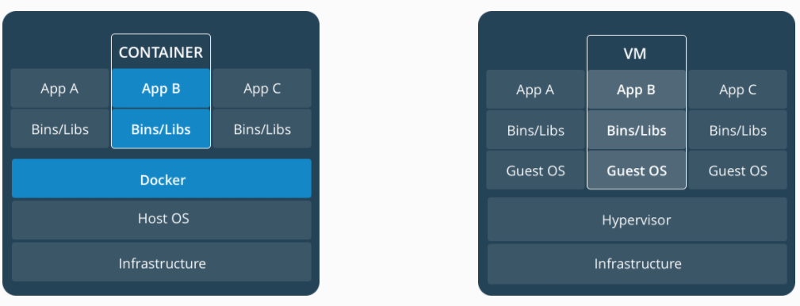
Contenedores vs VM
Contenedores vs VM
https://www.docker.com/what-container

Slide 9
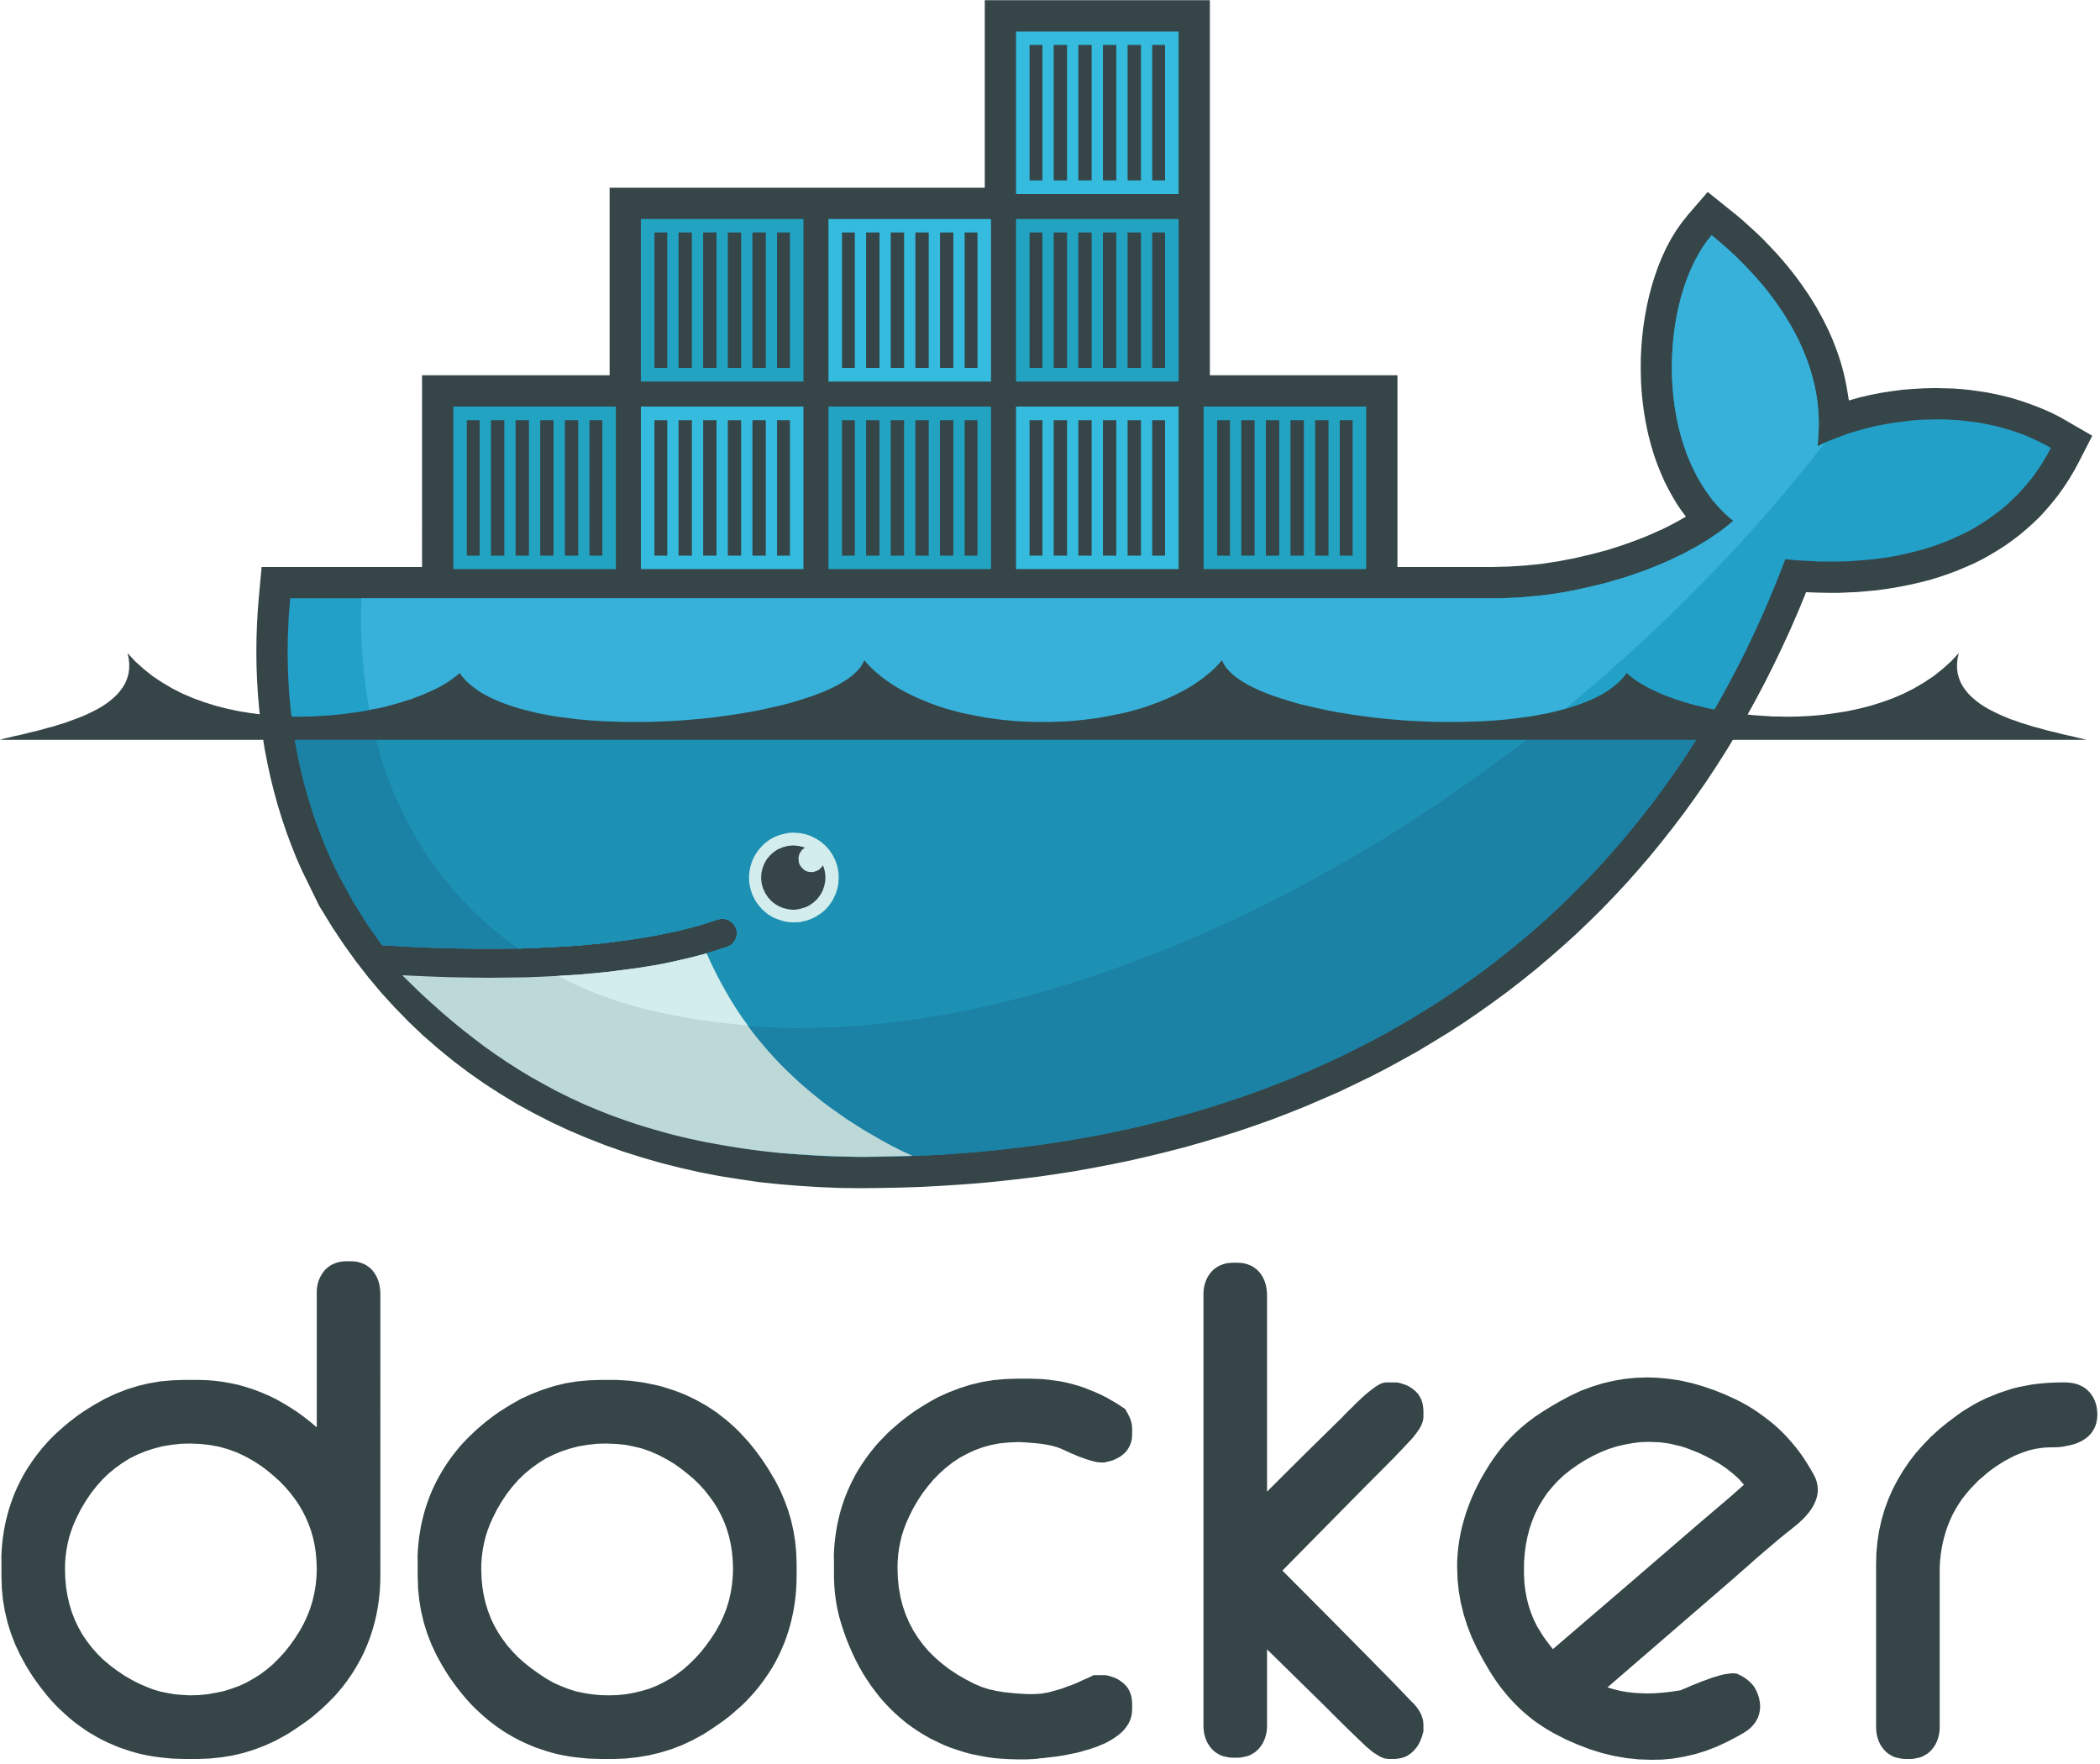


Contenedores
Contenedores

Slide 10
Docker

Slide 11
Docker
Es un motor de contenedores.
Usa namespaces y cgroups para crear contenedores sobre un sistema operativo.
Automatiza el despliegue de aplicaciones en el contenedor.
Ofrece un “workflow” eficiente para mover contenedores de la máquina del desarrollador al ambiente de pruebas y finalmente a producción.
Funciona principalmente en Linux, y hay versiones Beta en Windows y Mac.
Docker

Slide 12
¿Cómo funciona?
Tiene una arquitectura cliente-servidor.
Instala un Daemon de docker el cual controla todas las acciones de los contenedores.
Un docker client envía instrucciones por CLI o REST API al daemon.
Tanto el cliente como el daemon pueden estar presentes en la misma máquina.
¿Cómo funciona?

Slide 13
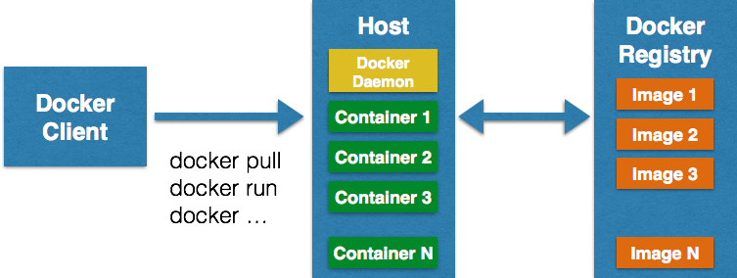
¿Cómo funciona?
¿Cómo funciona?
https://devopscube.com/wp-content/uploads/2014/12/docker-architecture-techtip39.png

Slide 14
Docker Images
Las imágenes son los bloques básicos en docker.
Los contenedores se construyen sobre imágenes.
Se pueden configurar con aplicaciones y usan un template para su creación (Dockerfile).
Se organizan en capas.
Cada cambio a una imagen adiciona una capa.
Se nombran REPOSITORIO:VERSION
Docker Images

Slide 15
Docker Images
“docker pull repo:tag” descarga la imagen a la máquina local.
“docker images” muestra todas la imágenes presentes.
“docker rmi {image_id}” remueve una imagen de la máquina.

Slide 16
Docker registry
Repositorio de imágenes docker.
Puede ser público o privado.
Permite subir y descargar imágenes de un sitio centralizado.
Docker ofrece el servicio de DockerHub como repositorio.
Docker registry

Slide 17
Docker registry
Existen muchos proveedores de repositorios como Amazon ECR, Azure Container Registry, Google Container Registry.
Se puede crear uno propio usando herramientas como Redis.
Docker registry

Slide 18
Docker Containers
Contenedores se crean a partir de imágenes.
Es una capa habilitada para escritura de una imagen.
Se puede empaquetar una aplicación en un contenedor, hacerle commit y usarla para construir otros contenedores.
Docker Containers

Slide 19
Docker Containers
Dos o más contenedores se pueden enlazar para crear un aplicación por capas.
Los contenedores pueden inicializar, parar, “commitear” y ser terminados.
Si un contenedor es terminado sin hacer “commit”, todos los cambios se perderán.
Docker Containers

Slide 20
Docker Containers
“docker run --options {image_id} --commands” ejecuta una imagen, convirtiéndola en una contenedor.
“docker ps” muestra todos los contenedores en ejecución.
“docker ps -all” muestra todos los contenedores.
“docker ps –qa” muestra todos los contenedores que se hayan ejecutado.

Slide 21
Docker Containers
“docker start --options {container_id} --commands” inicia un contenedor que esta parado.
“docker stop {container_id}” detiene un contenedor en ejecución.
“docker kill {container_id}” detiene un contenedor forzadamente en ejecución.
“docker rm {container_id}” remueve un contenedor y no puede ser re-iniciado.

Slide 22
Docker Containers
“docker diff {container_id}” muestra las diferencias entre el contenedor actual y la imagen.
Symbol | Description
A | A file or directory was added
D | A file or directory was deleted
C | A file or directory was changed
“docker commit {container_id} {tag}” guarda los cambios realizados a un contenedor generando una nueva imagen adicionando una capa.

Slide 23
Docker Containers
“docker cp origin {container_id}:destination” copia un archivo al/del contenedor.
“docker top {container_id}” muestra los procesos corriendo en el contenedor.
“docker stats {container_id}” muestra los recursos que usa el contenedor.

Slide 24
Docker Containers
Ejercicio:
Navegar a la carpeta MyFirstContainer
Ejecutar la imagen openjdk:8 interactivamente
Copiar el jar success.jar al contenedor
Entrar al contenedor y ejecutar java -jar success.jar

Slide 25
Docker File
Documento que contiene todos los comandos que se necesitan para ensamblar una imagen.
Usando el comando “Docker build” se puede crear un proceso que automáticamente ejecuta los comandos para construir la imagen.
Docker Images

Slide 26
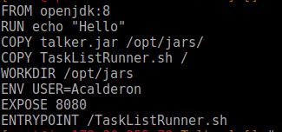
Docker File
Command | Effect
FROM | Base image from where the image will be created
RUN | Executes a command in the base image, RUN ["executable", "param1", "param2"]
COPY | Copies a to the container
WORKDIR | Set the default working directory
ENV | Injects environment variables into the container
EXPOSE | Indicate witch ports the container will expose
CMD | Only one per Dockerfile, provides a default execution for the container
ENTRYPOINT | Allows you to configure a container that will run as an executable

Slide 27
Docker File
Ejercicio:
Crear un docker file que use el jar success.jar y lo ejecute
Taggear la imagen y hacerle push

Slide 28
Docker Compose
Herramienta para definir y correr aplicaciones multi-contenerizadas.
Usa un archivo el cual describe la configuración de los servicios de las aplicaciones.
Usando un solo comando se puede crear e iniciar todos los servicios de la aplicación.
Por defecto el archivo se llama docker-compose.yml
Docker Compose

Slide 29
Docker Compose
Usando el comando “docker-compose up” se puede inicializar el compose, el cual crea todos los recursos especificados en el archivo.
Usando el comando “docker-compose down” se detienen el contenedor, destruyendo los recursos especificados en el archivo.
Si un archivo tiene un nombre distinto al por defecto se puede usar la opcion –f “docker compose –f my-file.yml up”.
Docker Compose

Slide 30
Docker Compose
Usando el comando “docker-compose pause” se puede pausar los contenedores.
Usando el comando “docker-compose unpause” se puede resumir los contenedores.
Usando el comando “docker-compose restart {service_name}” se reinicia cualquier contenedor que no esta funcionando.
Docker Compose

Slide 31
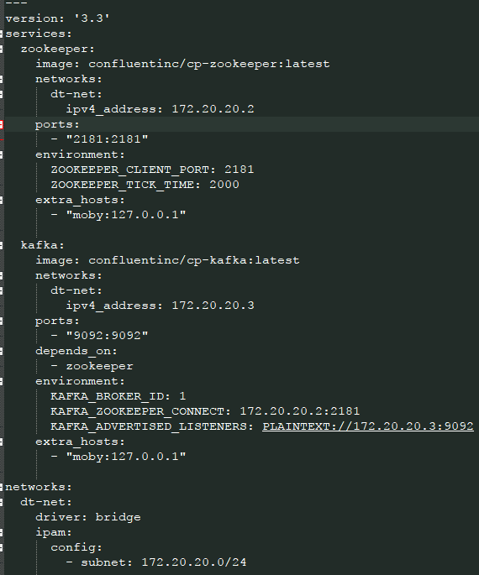
Docker Compose

Slide 32
Docker Compose
Service Component | Explanation
Image | Image to run
Network | Network to use
Ports | Ports to expose
Environment | Sets environment variables
Depends On | Dependecies between components
Config | Set configurations for the container
Volumes | Allows to create volumes

Slide 33
Docker Compose
Ejercicio:
Navegar a full_compose
Agregar un publicador más al compose
Agregar un consumidor más al compose
Iniciar el compose
Mandar un mensaje en cada consumidor
Que pasa con el archivo? Y los mensajes?

Slide 34
Orquestadores de contenedores
Herramientas diseñadas para facilitar el despliegue de aplicaciones contenerizadas en más de un contenedor.
Se encarga de manejar los recursos para que cada contenedor pueda ser desplegado exitosamente.
Tienen la capacidad de detectar contenedores fallidos y reemplazarlos.
Ofrecen un ambiente de despliegue simple, pero poderoso; resiliente y seguro.
Orquestadores de contenedores

Slide 35





Orquestadores de contenedores

Slide 36
Docker e Integración continua
Se acopla fácilmente a herramientas de integración continua.
Se puede automatizar todo el proceso de construcción y despliegue de una imagen docker.
Docker e Integración continua

Slide 37
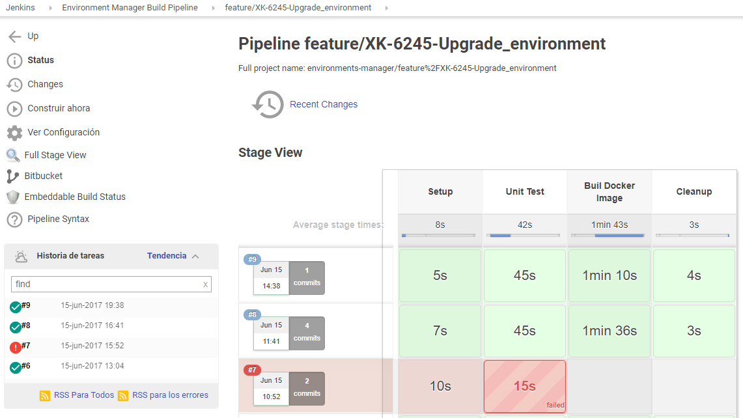
Docker e Integración continua
Docker e Integración continua

Slide 38
Debo usar Docker?
Bonus

Slide 39
Fuentes
https://mesosphere.github.io/marathon/
https://docs.docker.com/
Bonus

Slide 40
¡Muchas gracias!

